Slide 1
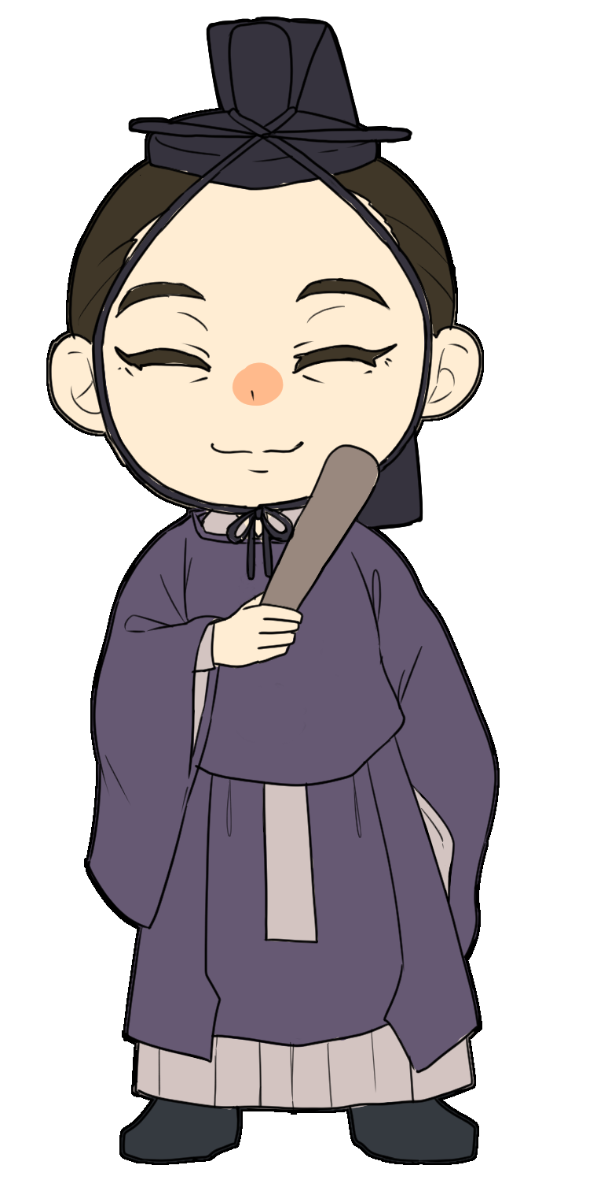
キャラ選択 ★好きなキャラを選んでね
なべしま なおまさ
鍋島直正

Slide 2
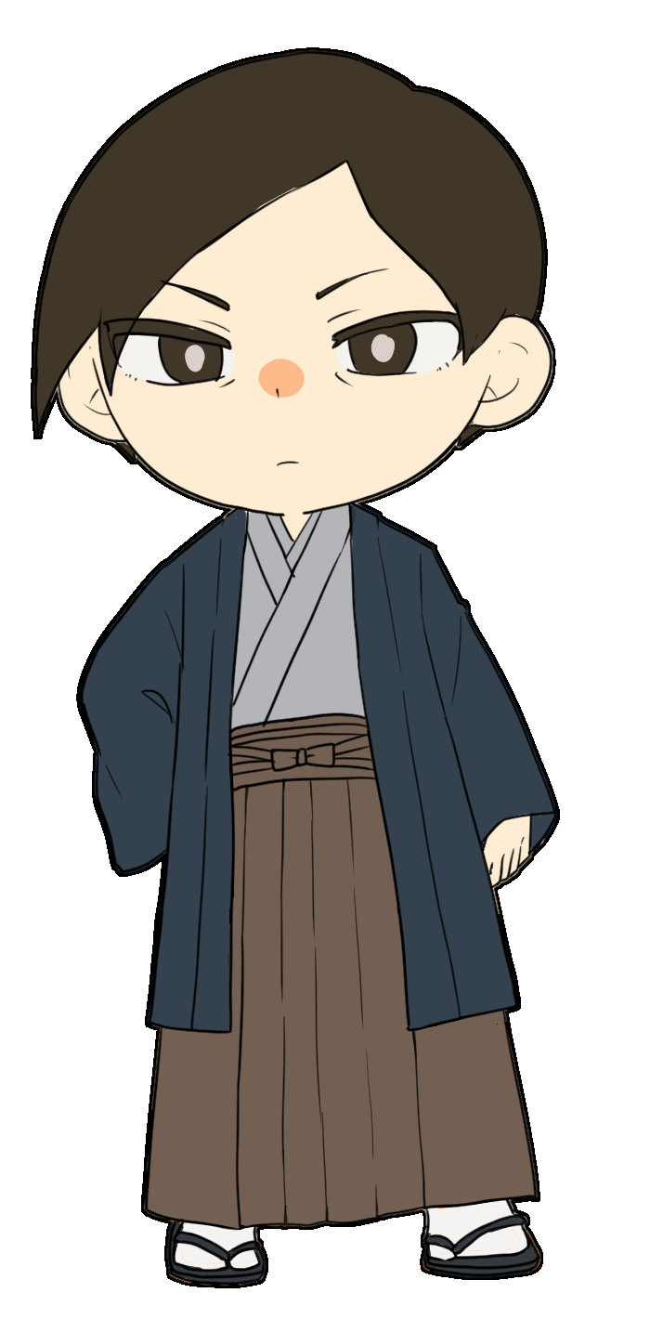
えとう しんぺい
江藤新平

Slide 3
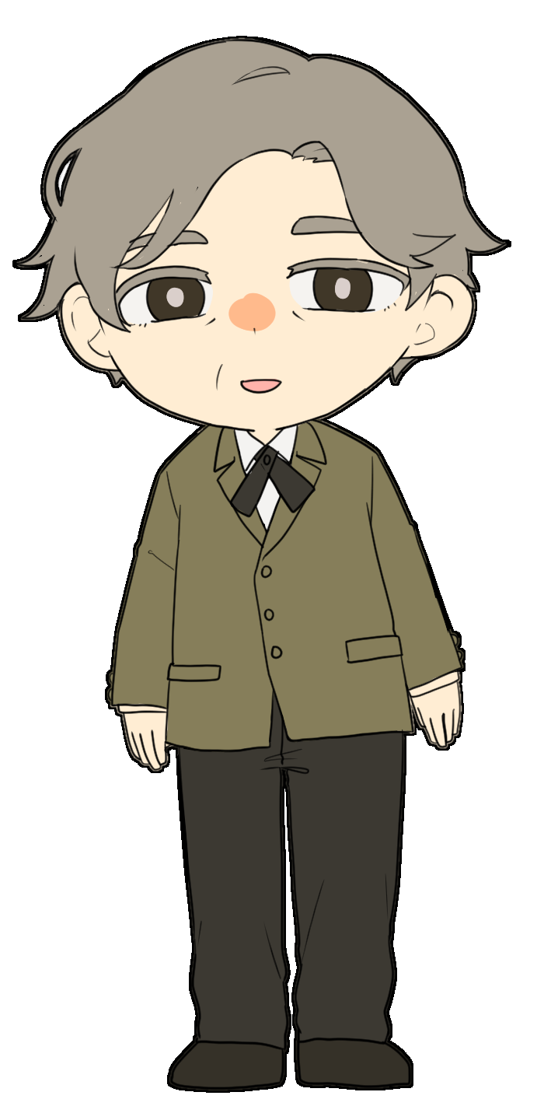
おおき たかとう
大木喬任

Slide 4
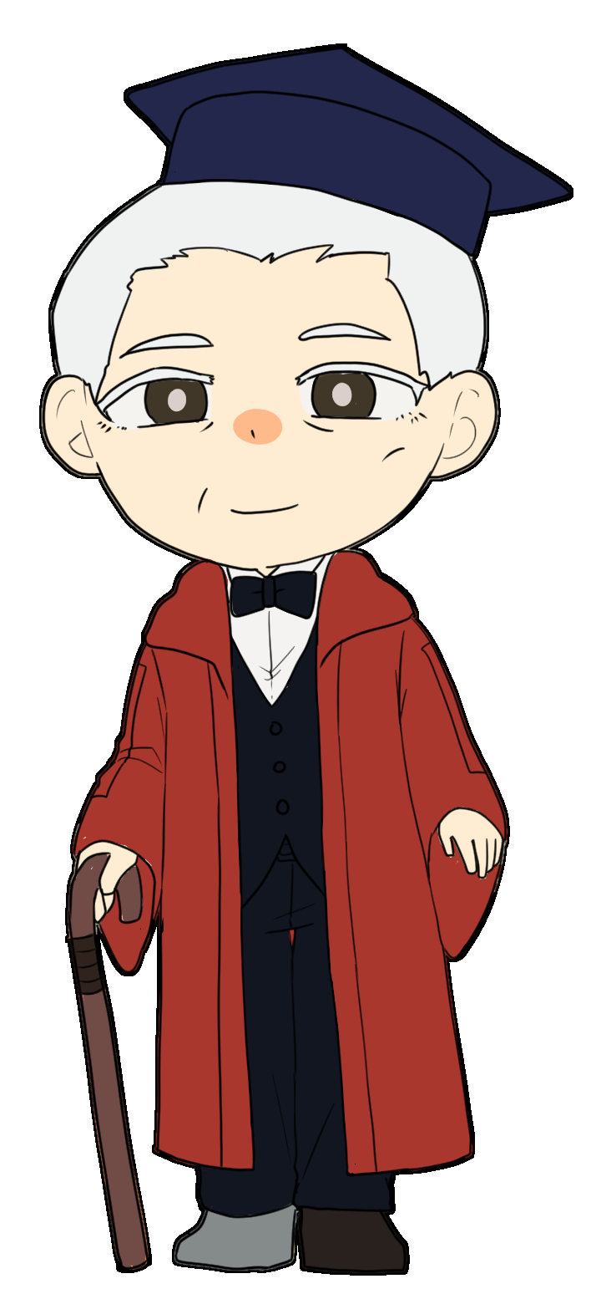
おおくま しげのぶ
大隈重信

Slide 5
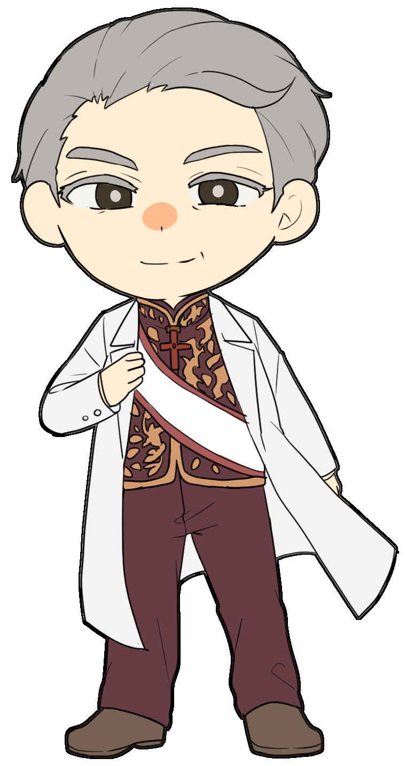
さの つねたみ
佐野常民

Slide 6
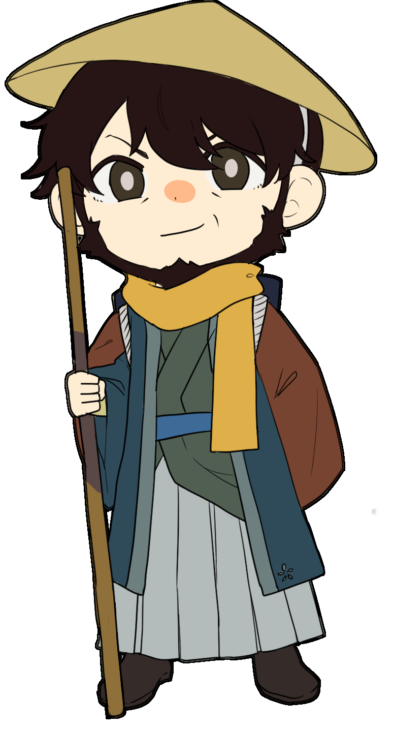
しま よしたけ
島義勇

Slide 7
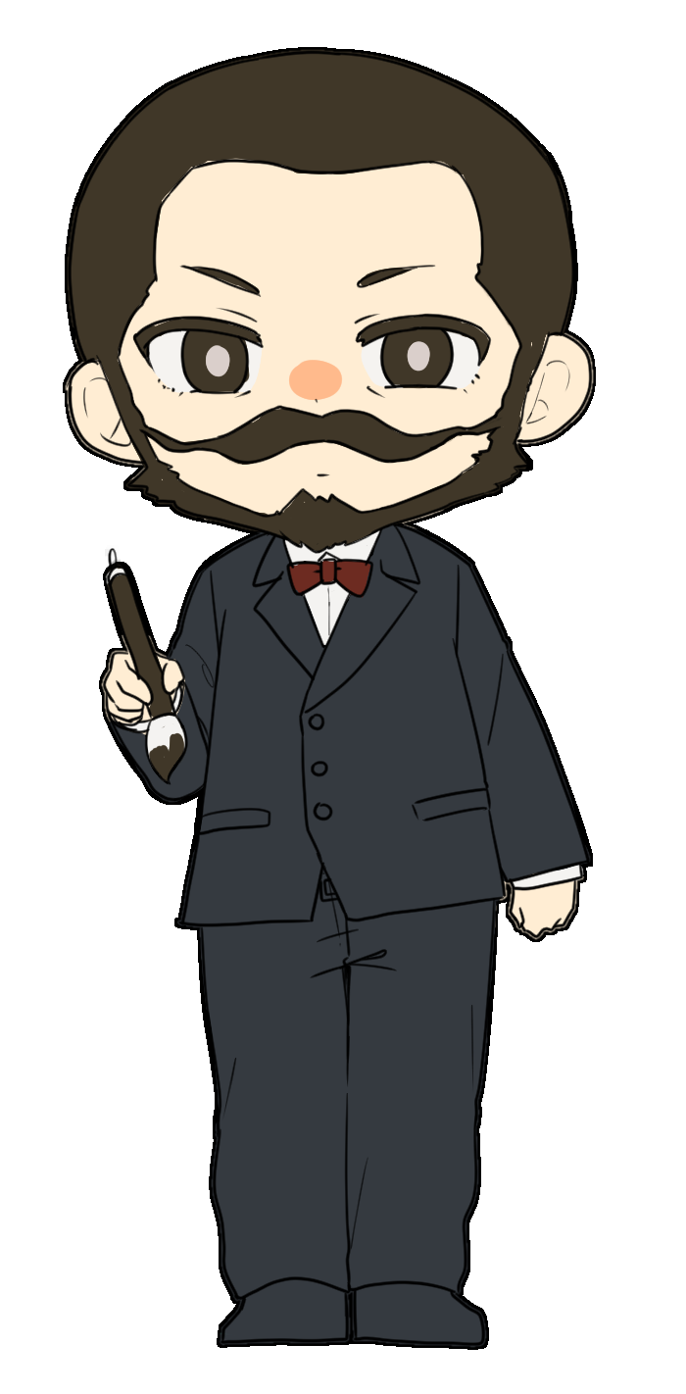
そえじま たねおみ
副島種臣

Slide 8
ロード中…

